Slide 1


Slide 2
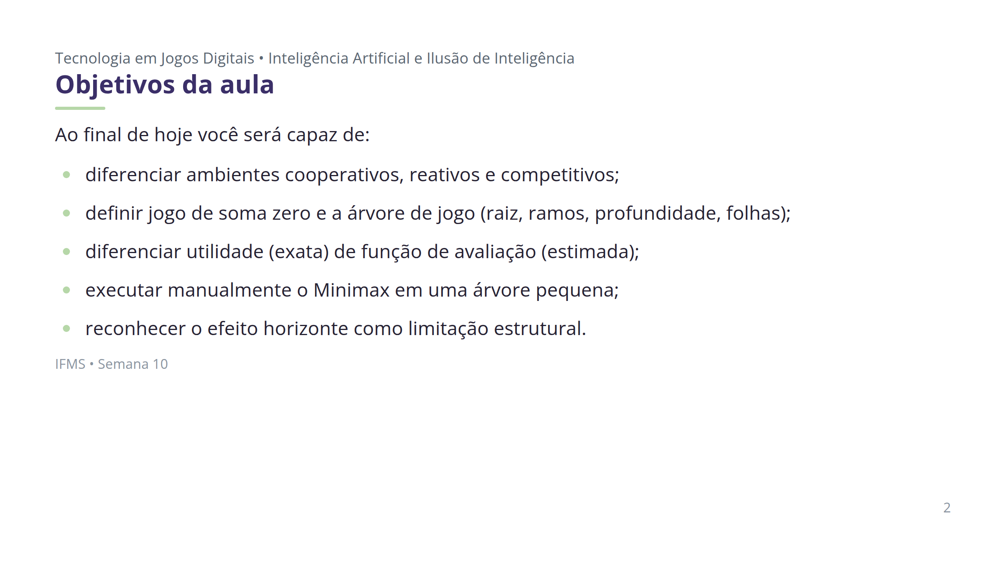

Slide 3
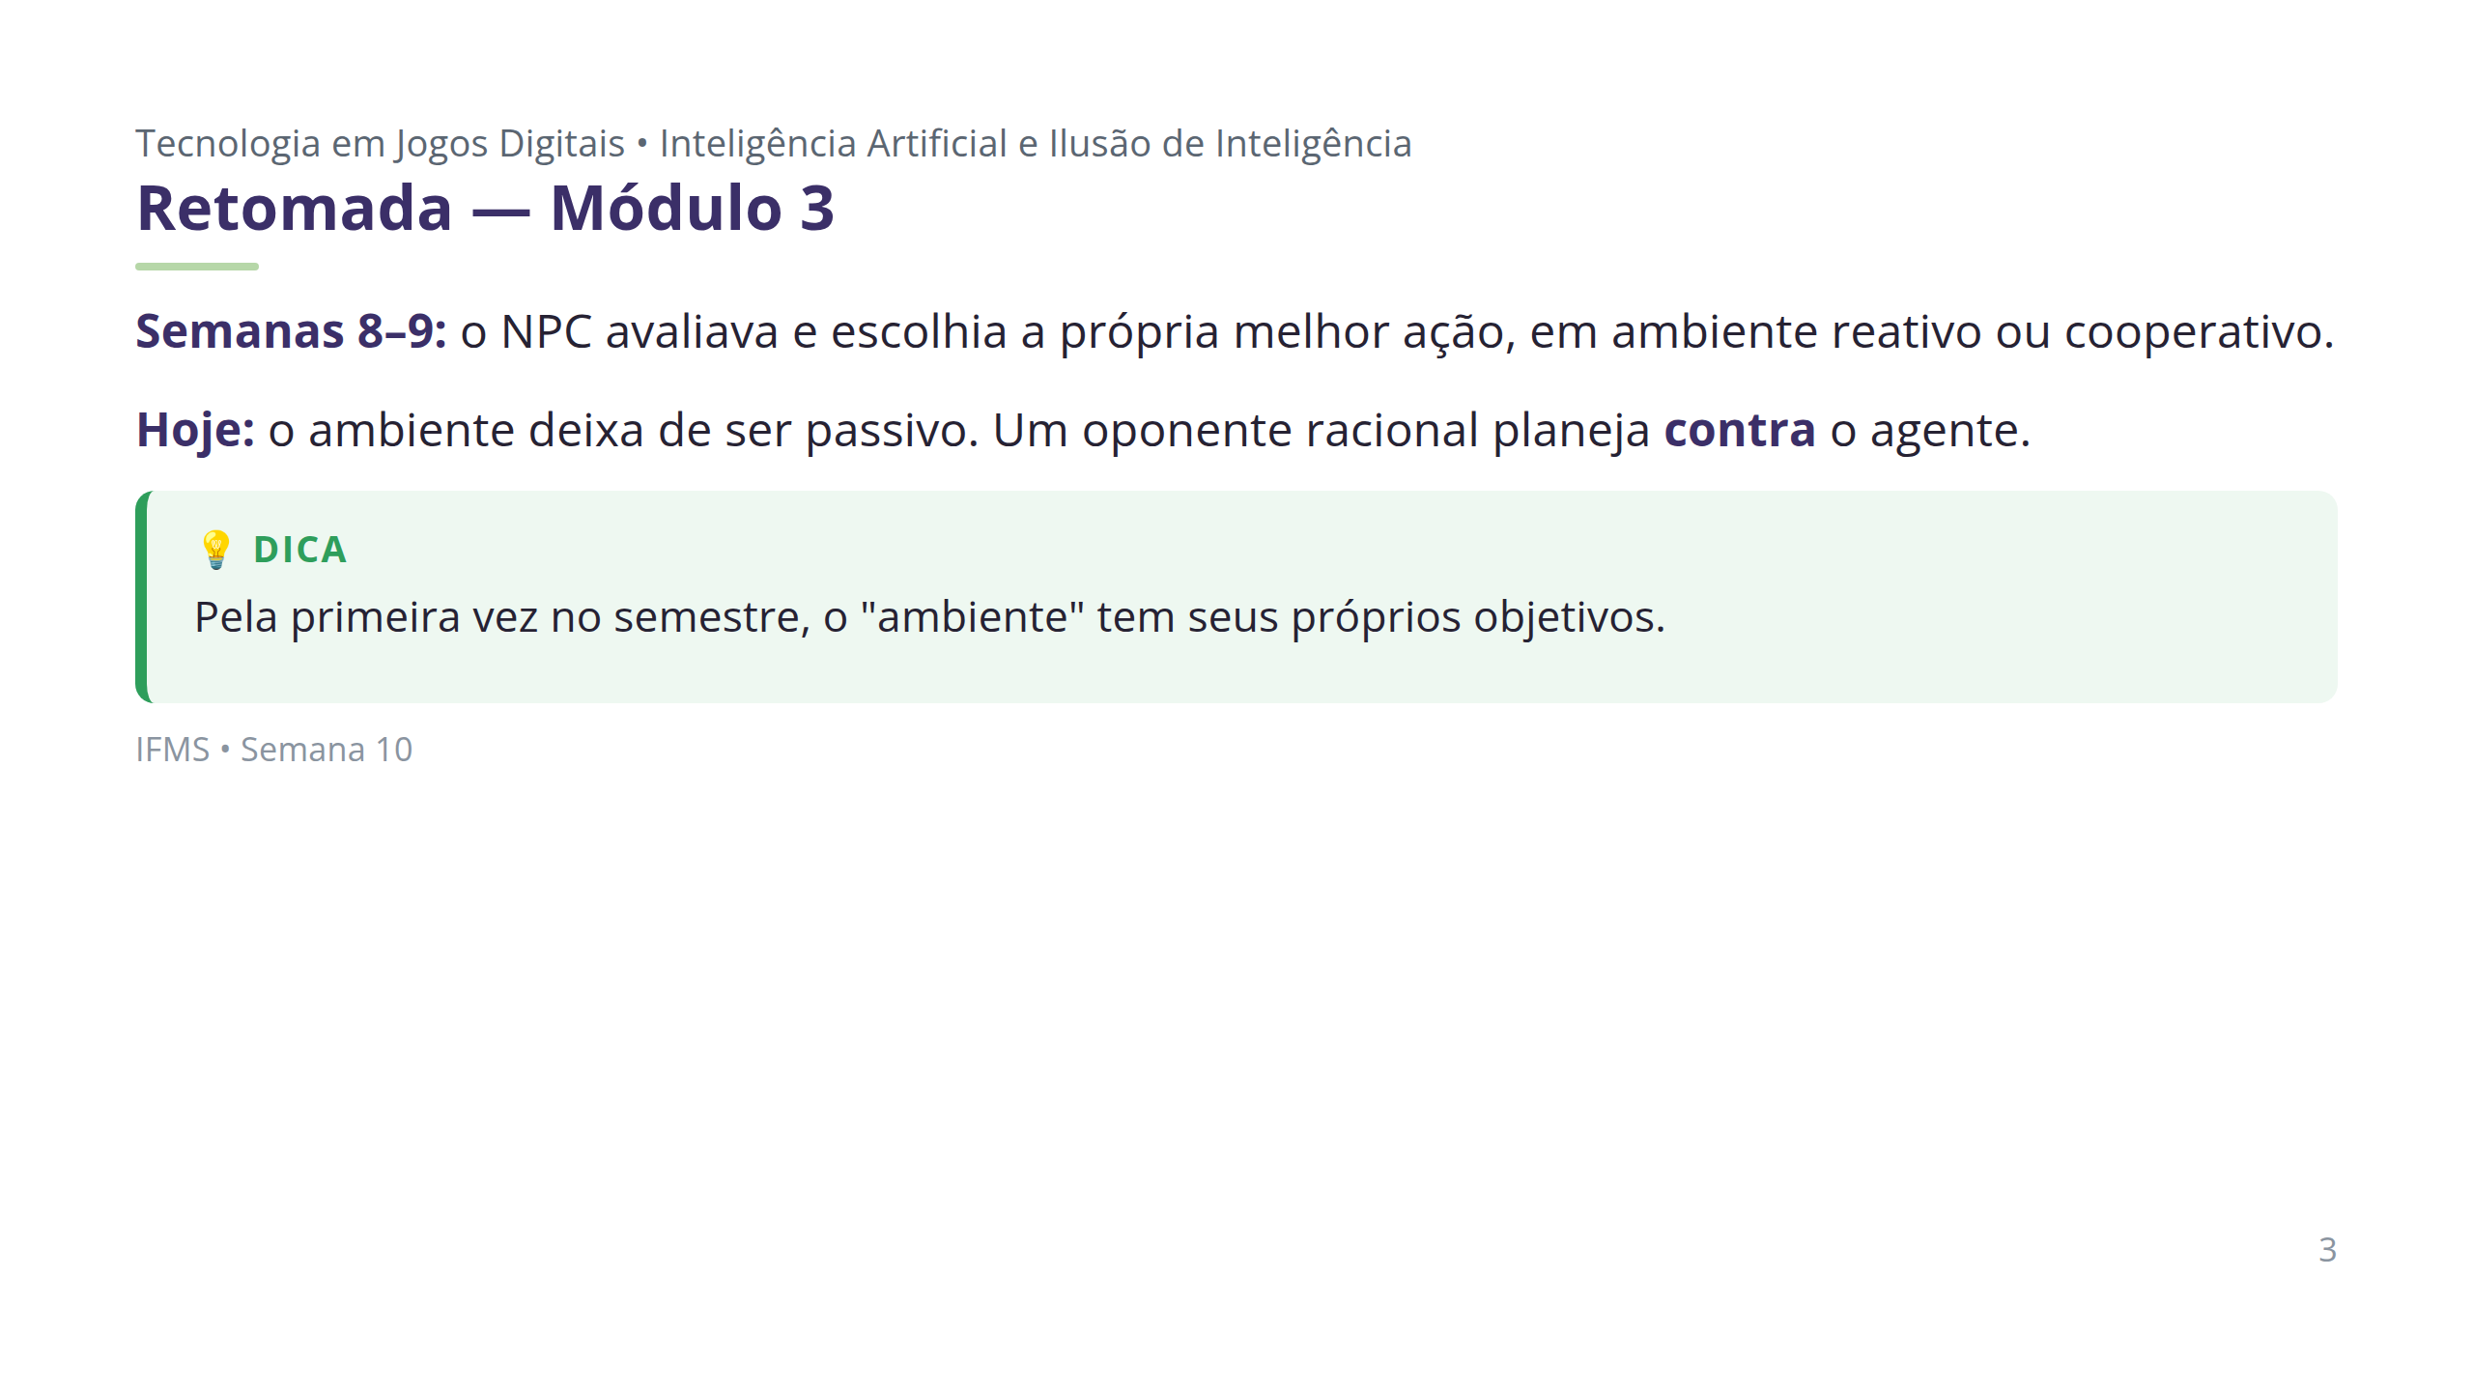

Slide 4


Slide 5
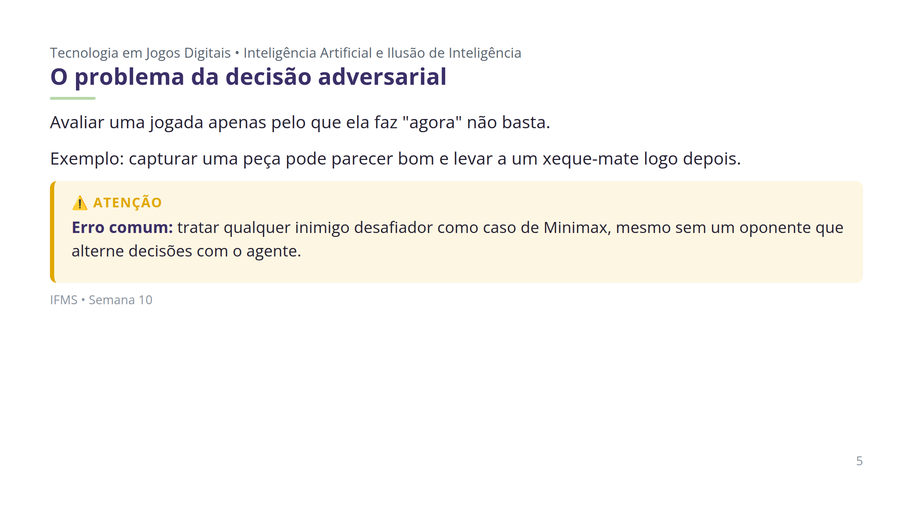

Slide 6
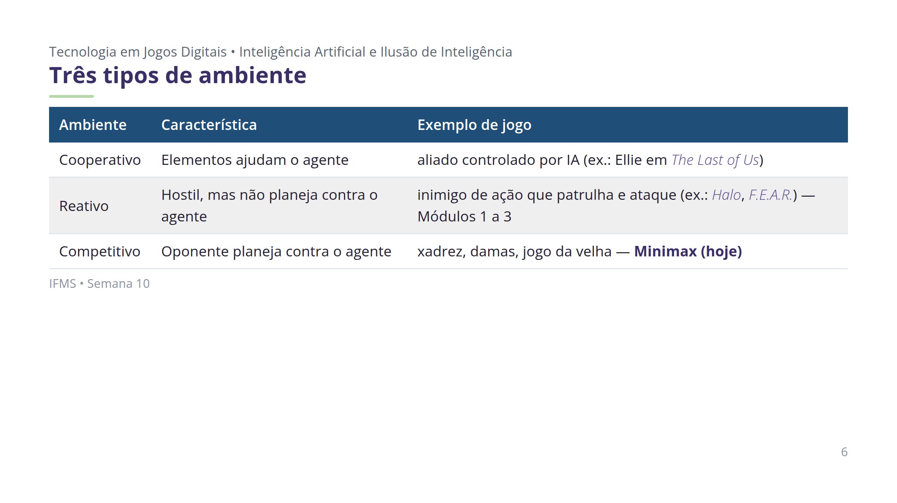

Slide 7
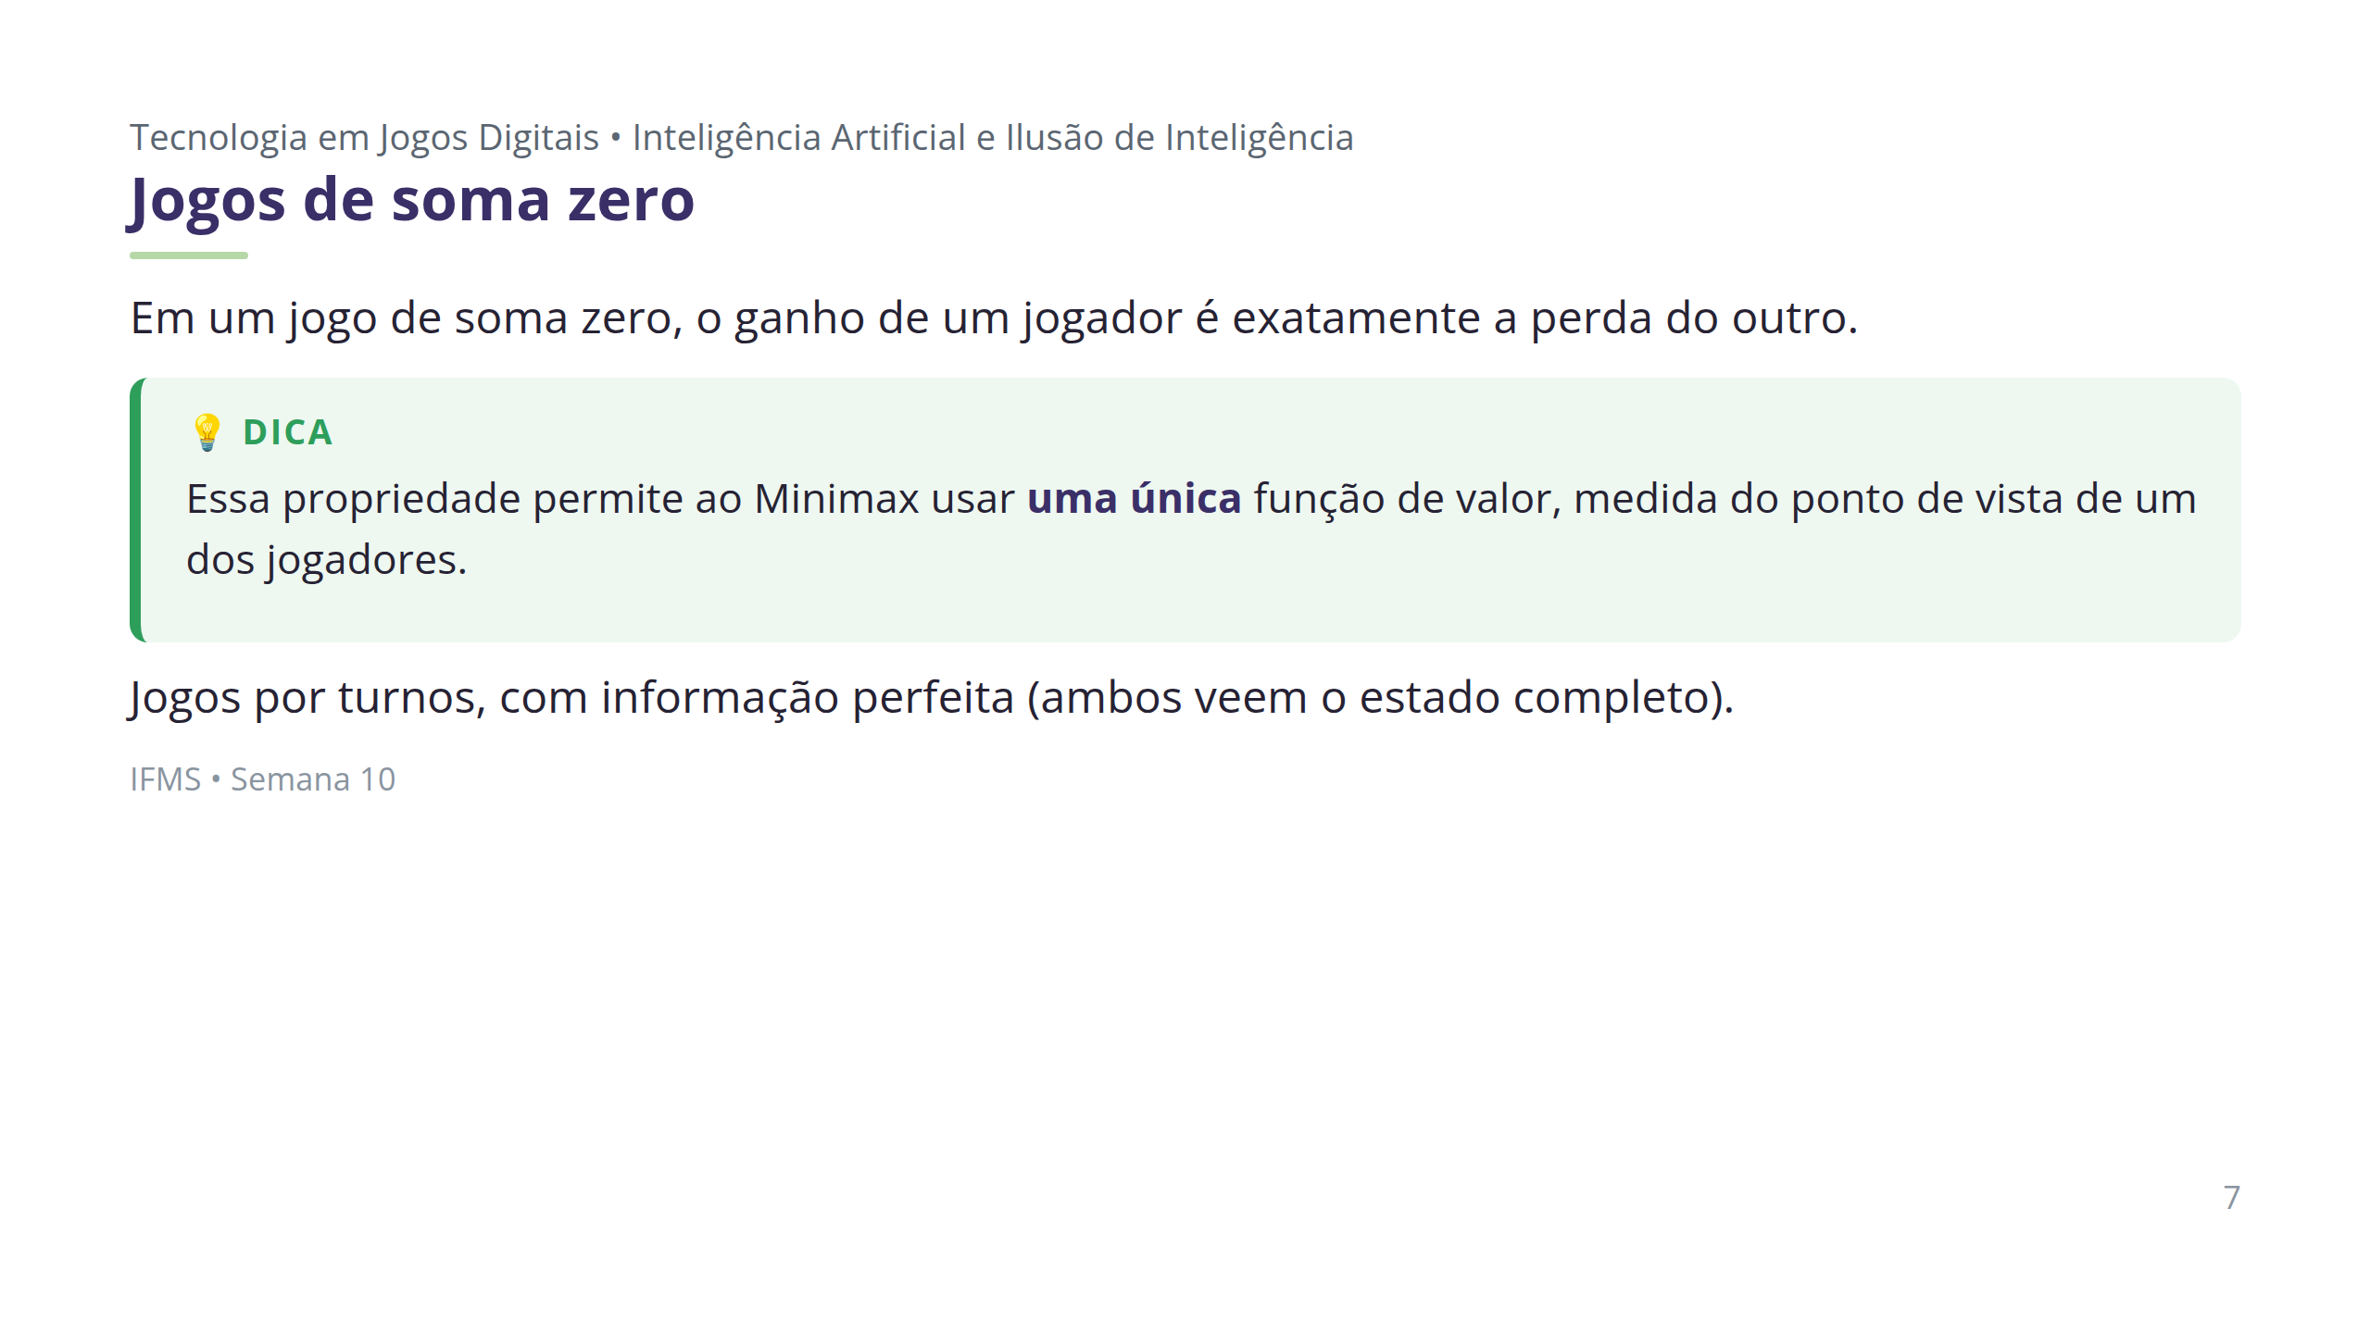

Slide 8
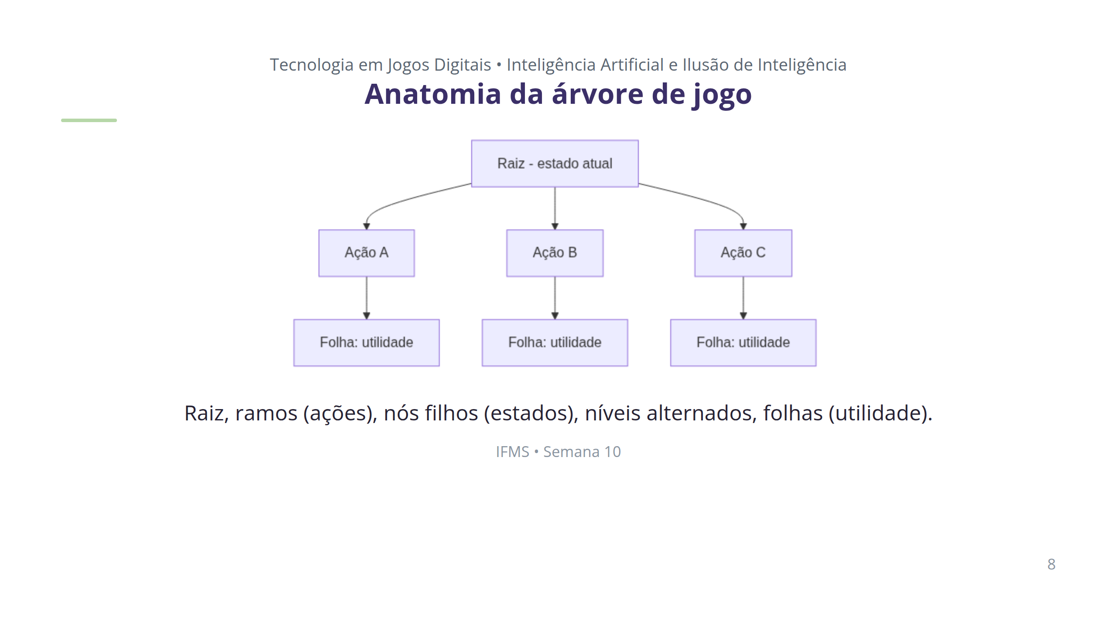
Notes:
FIGURA A PRODUZIR (nota do apresentador — não aparece no slide) Objetivo didático: Tornar visível a explosão combinatória da árvore de jogo antes de discutir profundidade e fator de ramificação. Arquivo sugerido: assets/arvore-jogo-profundidade.webp Descrição: Árvore de jogo com 3 níveis completos, fator de ramificação igual a 3, raiz destacada, folhas numeradas com valores de utilidade. Como produzir: Diagrama vetorial produzido em Krita ou Blender (modo 2D), com camadas por profundidade e cor alternada para os níveis MAX e MIN.

Slide 9
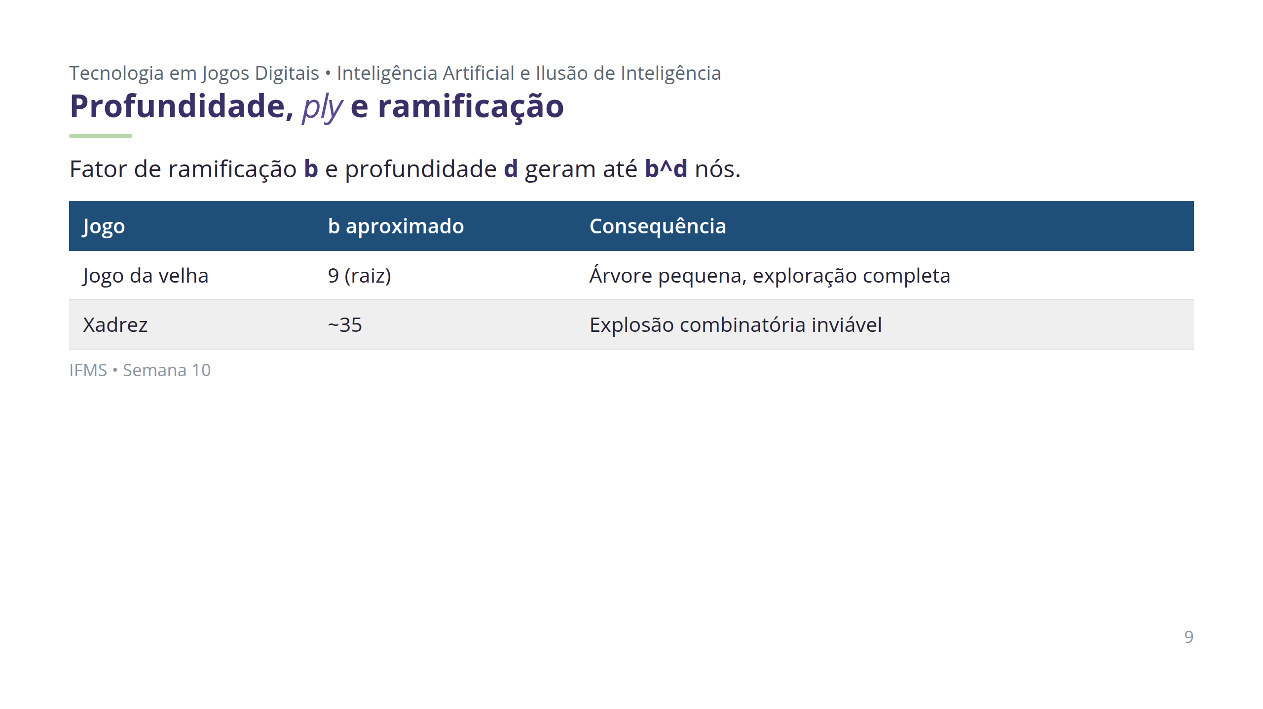

Slide 10
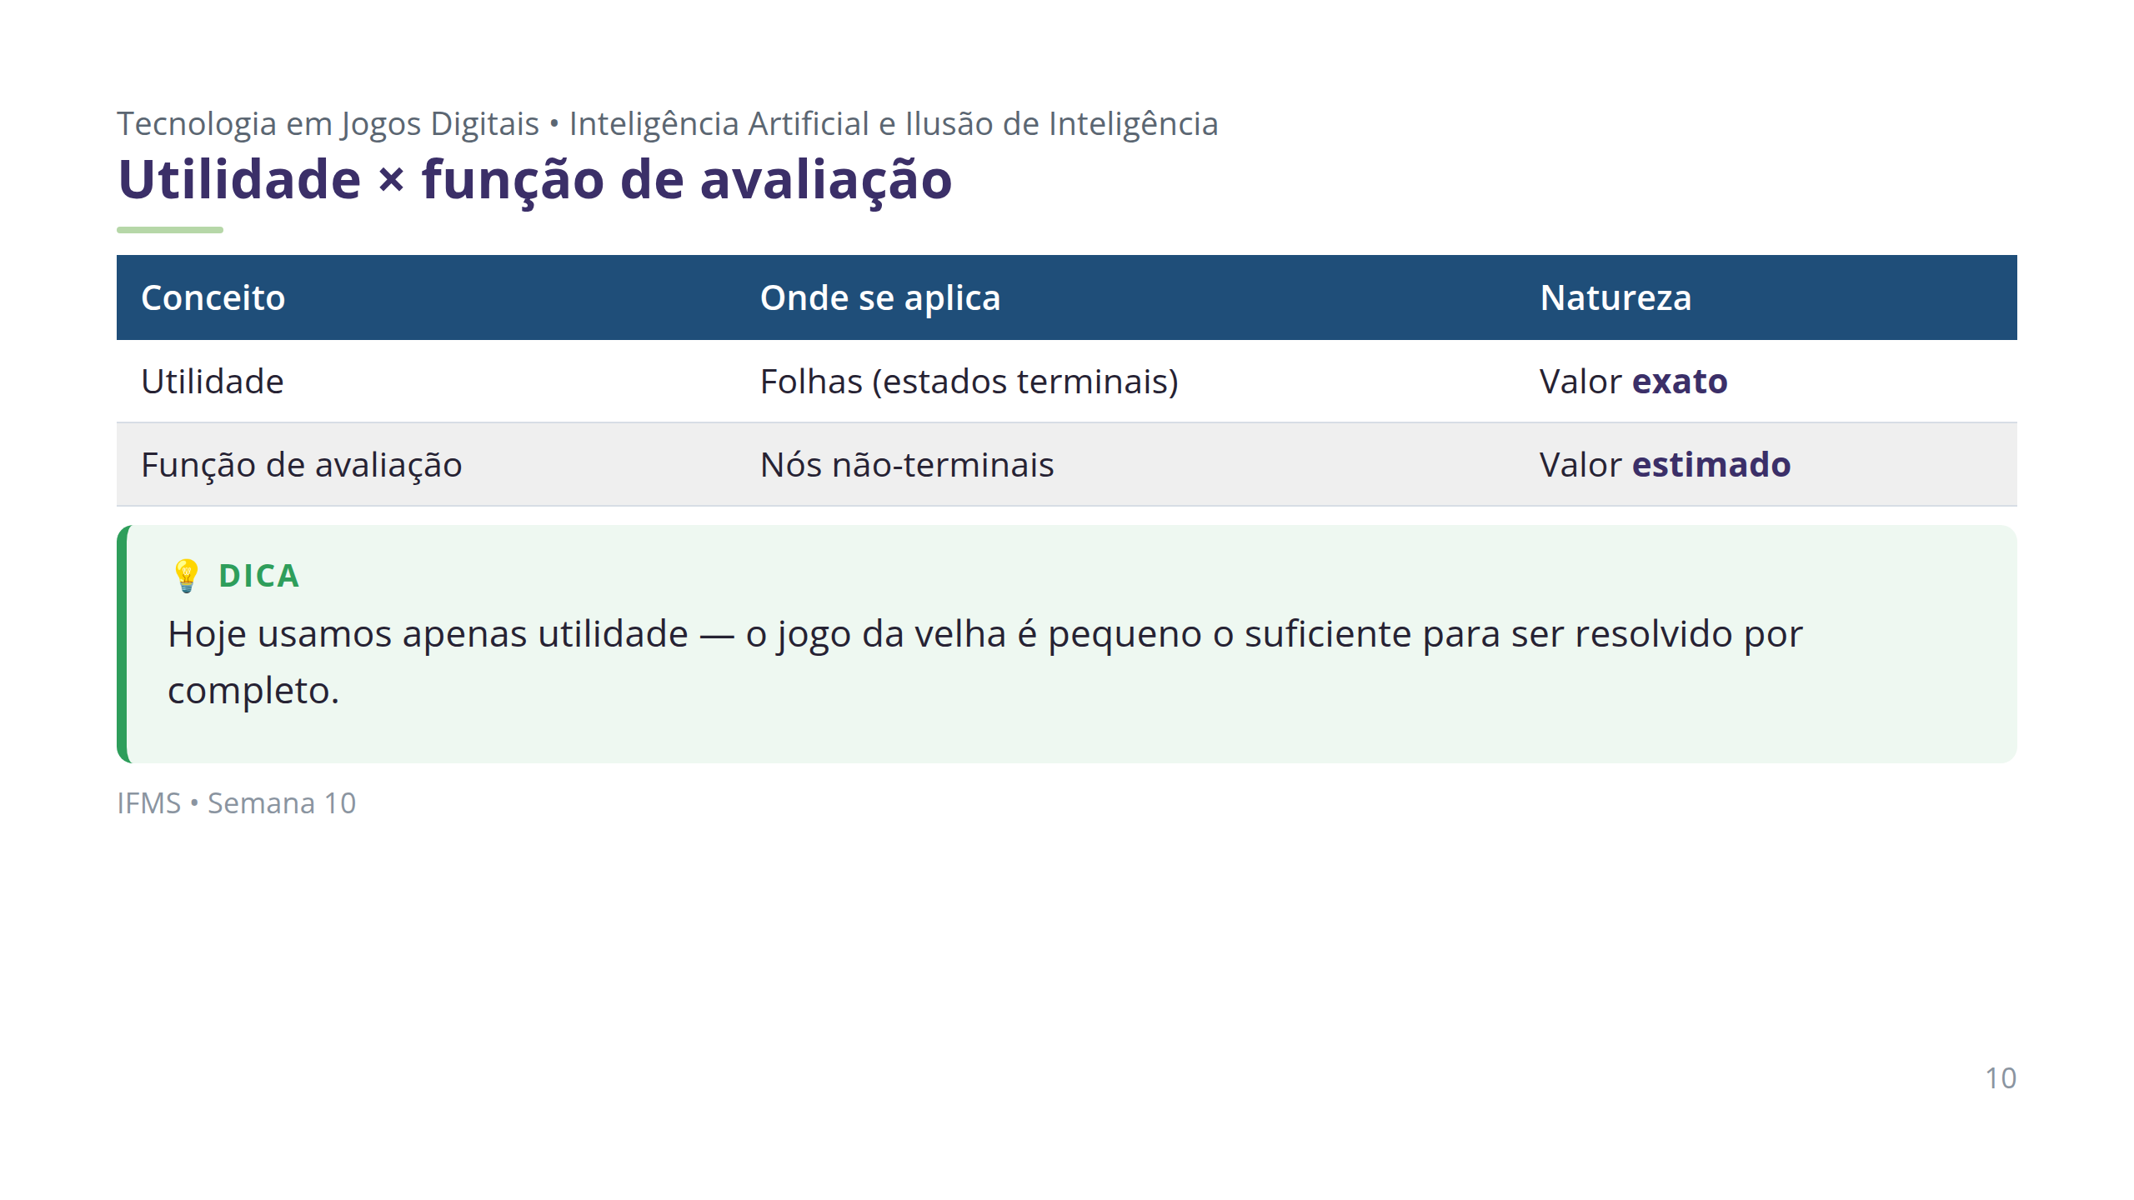

Slide 11
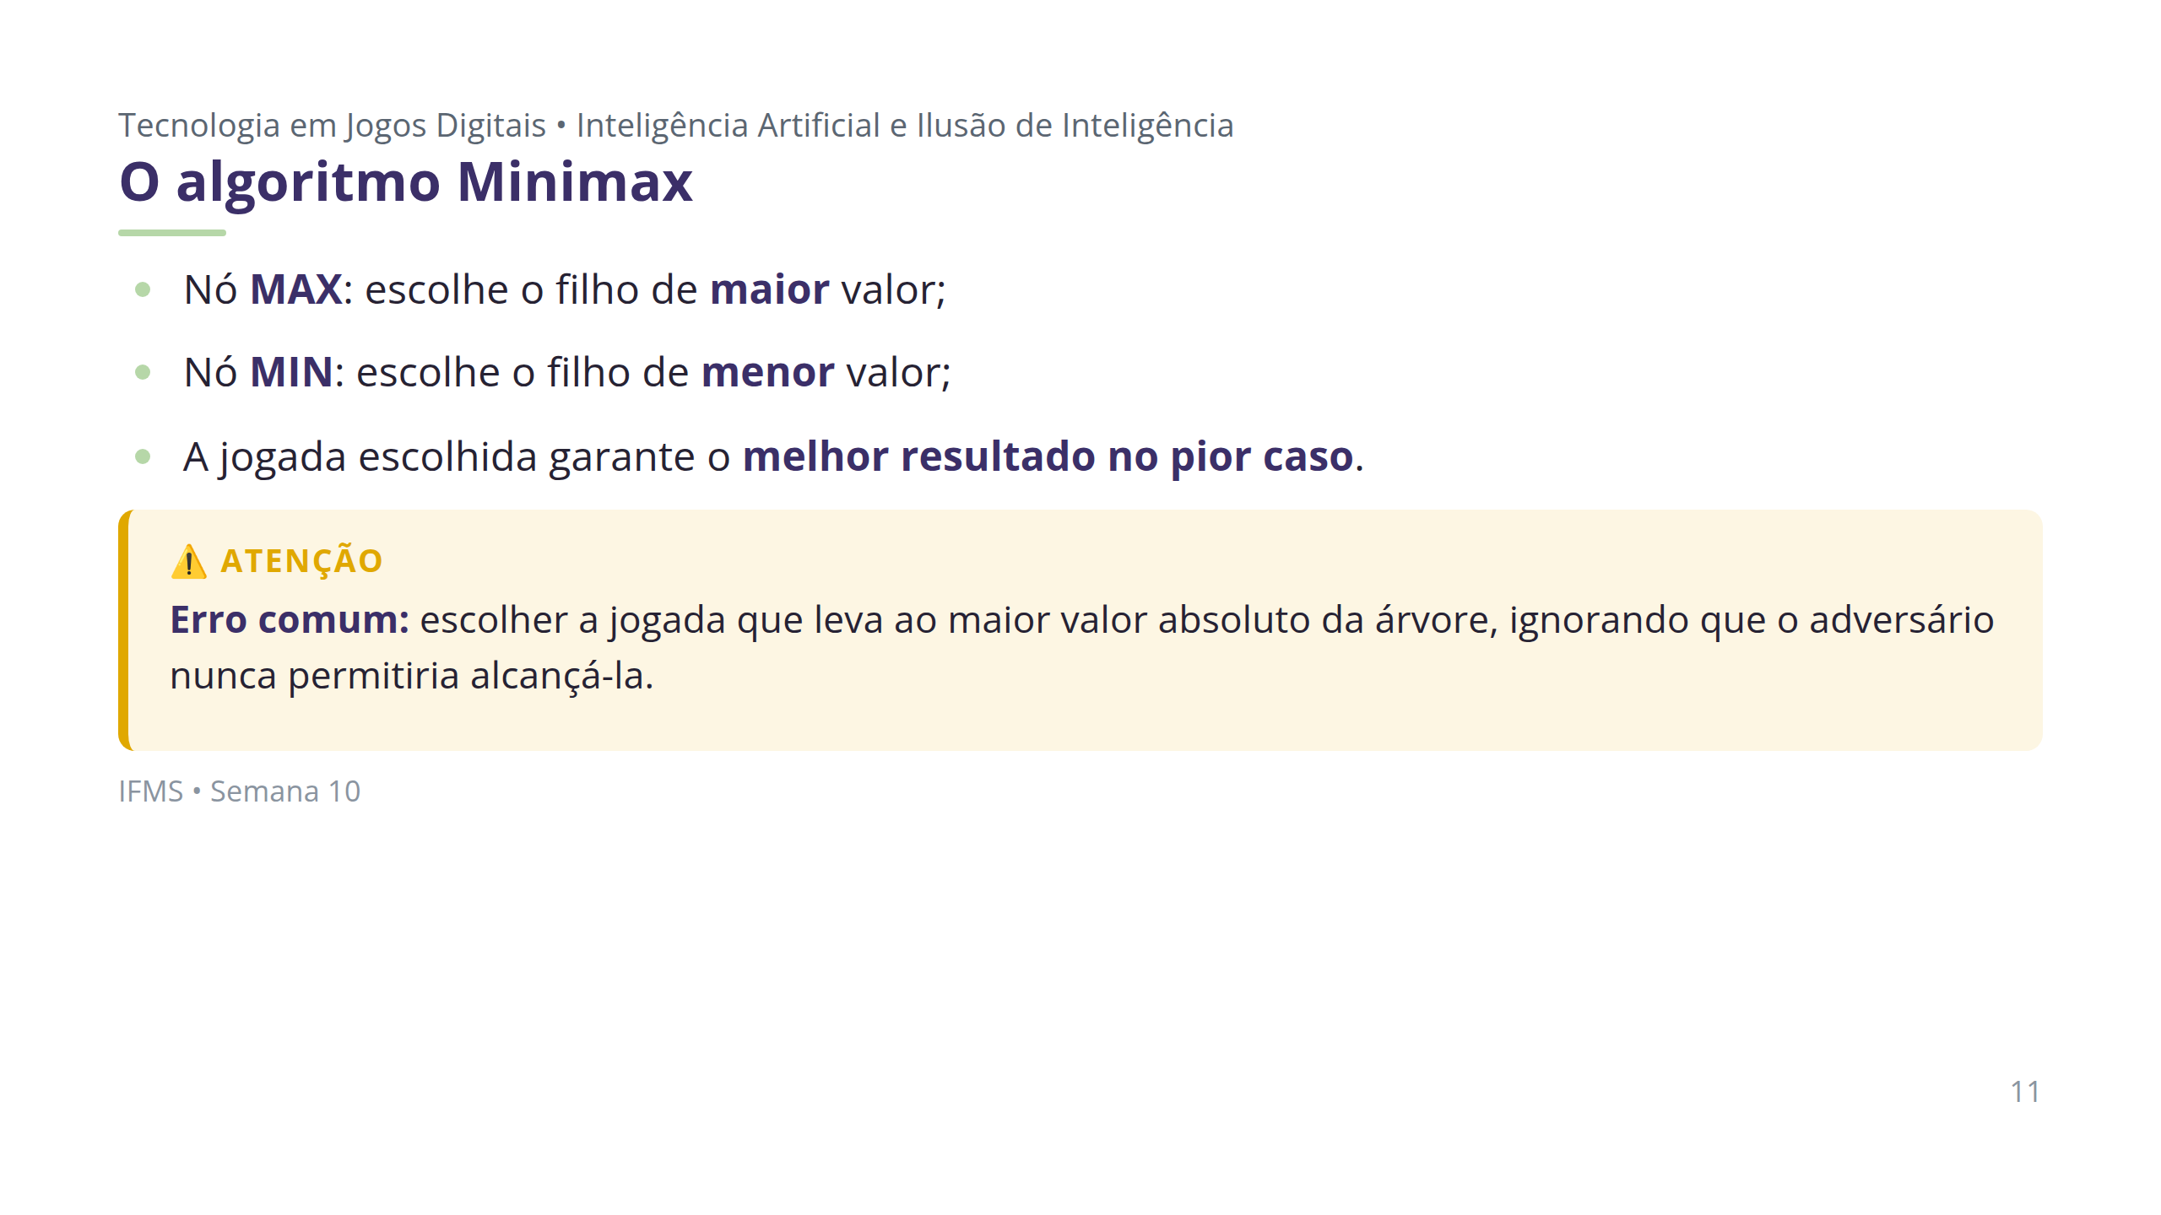

Slide 12
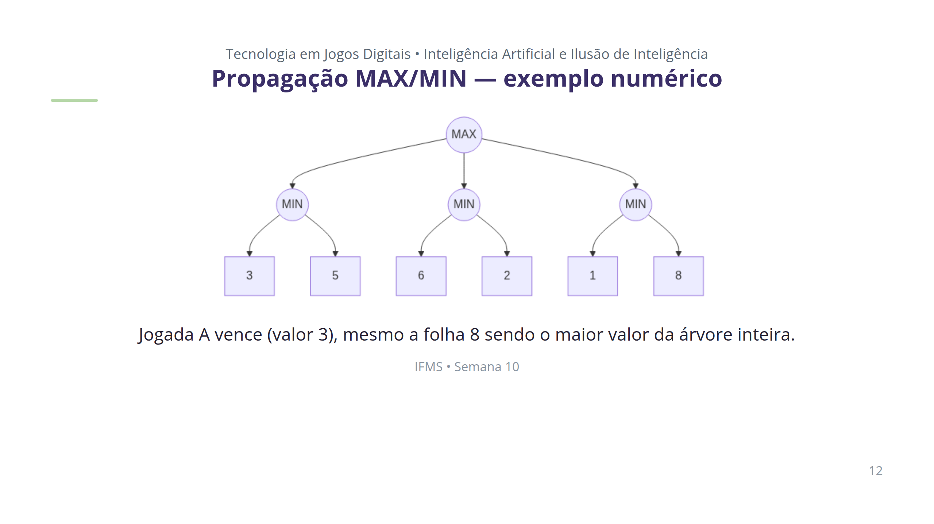

Slide 13
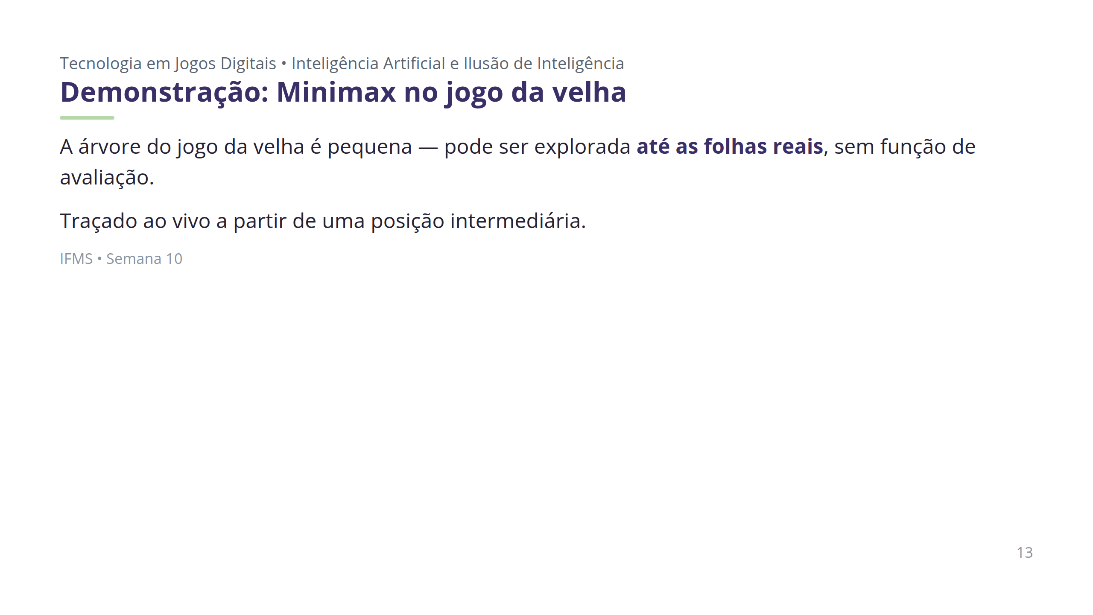

Slide 14
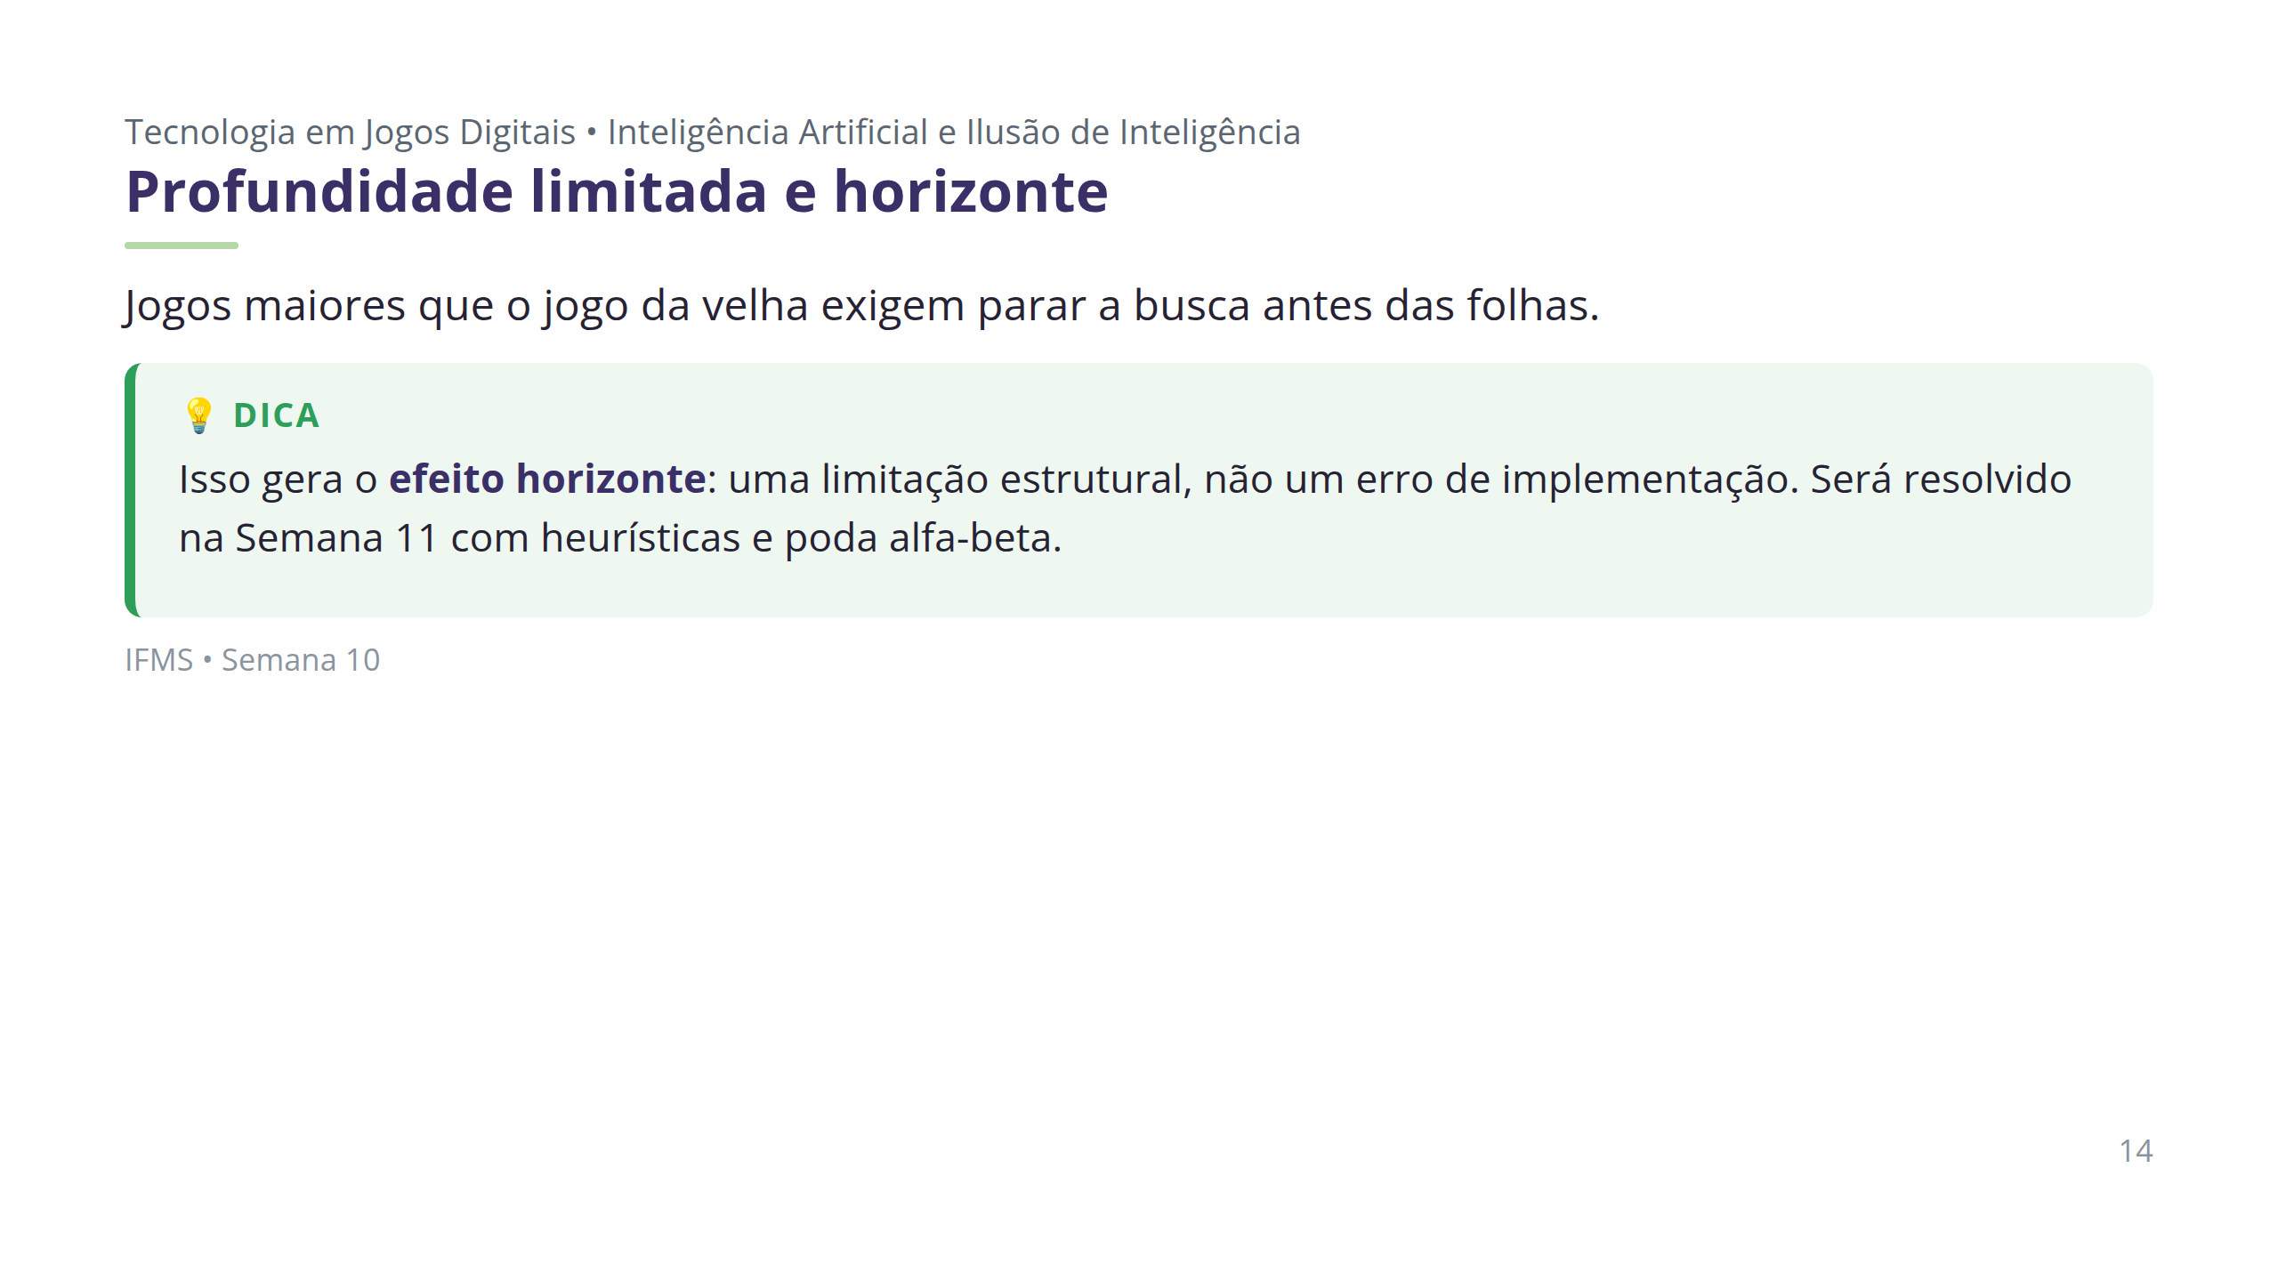

Slide 15
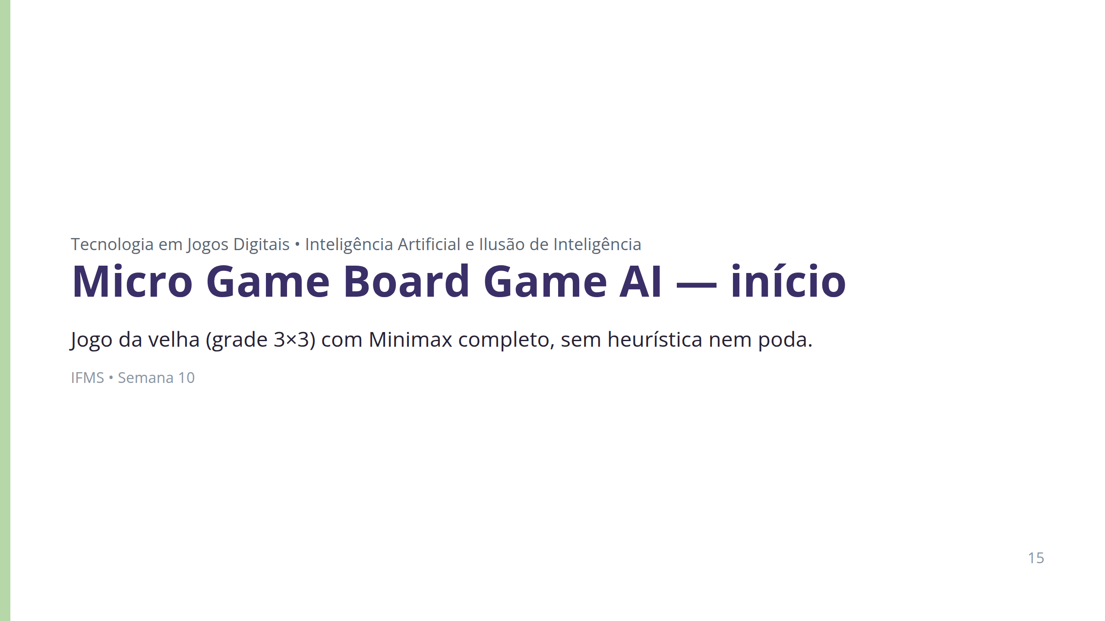

Slide 16
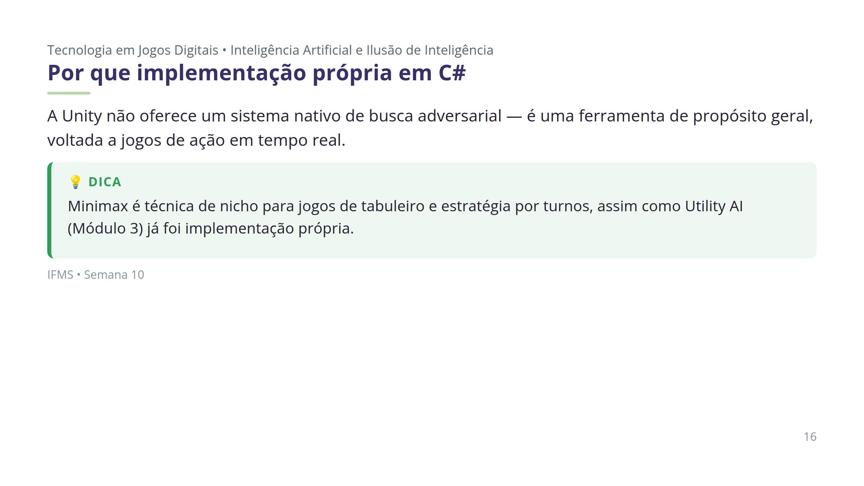

Slide 17
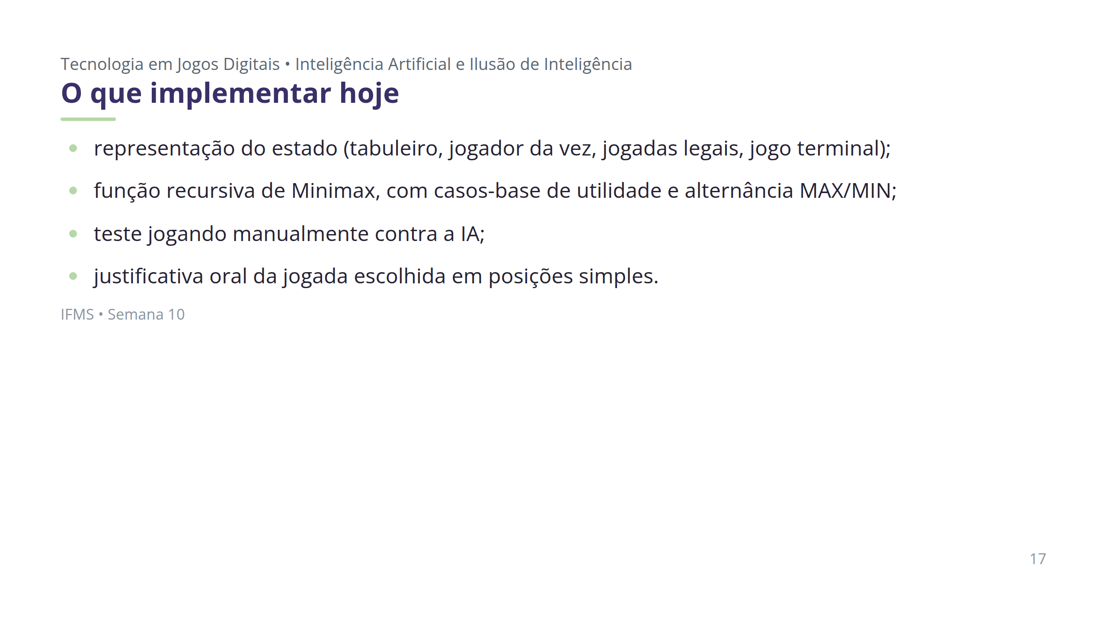

Slide 18
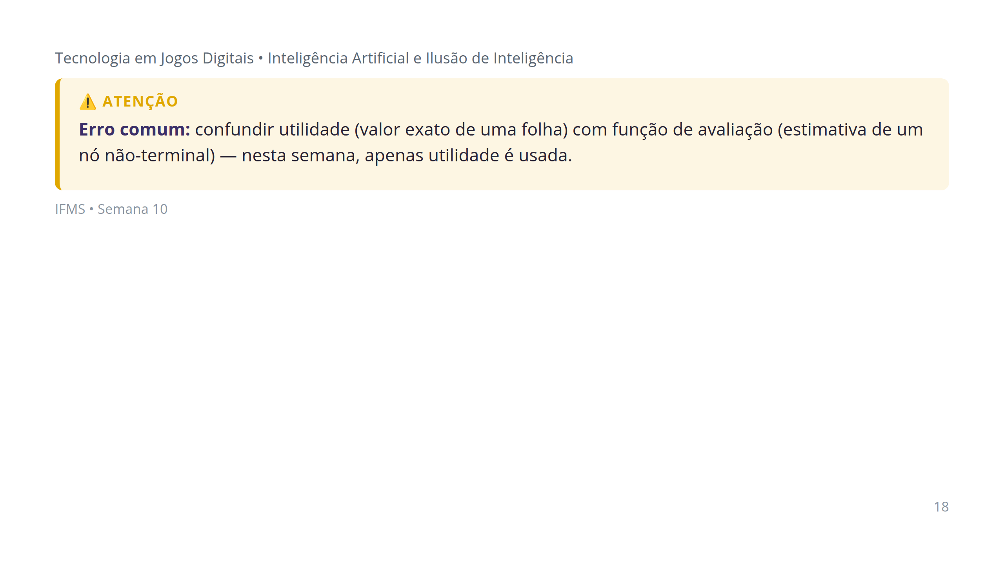

Slide 19
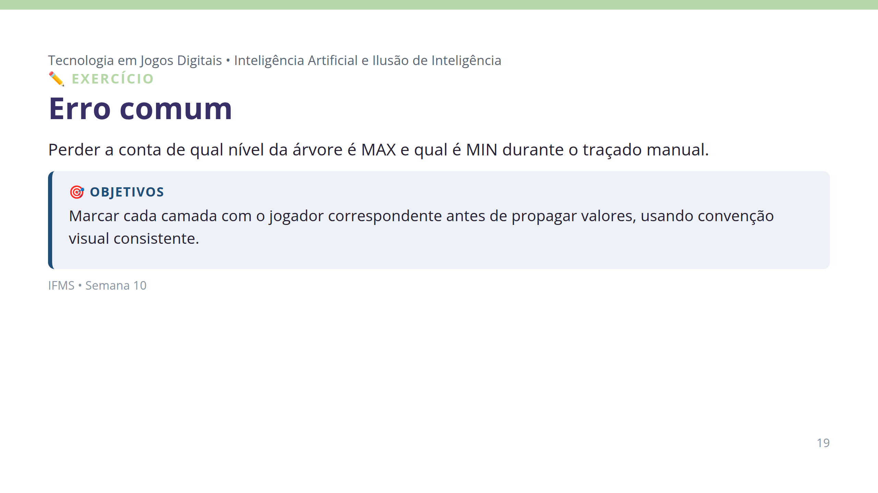

Slide 20
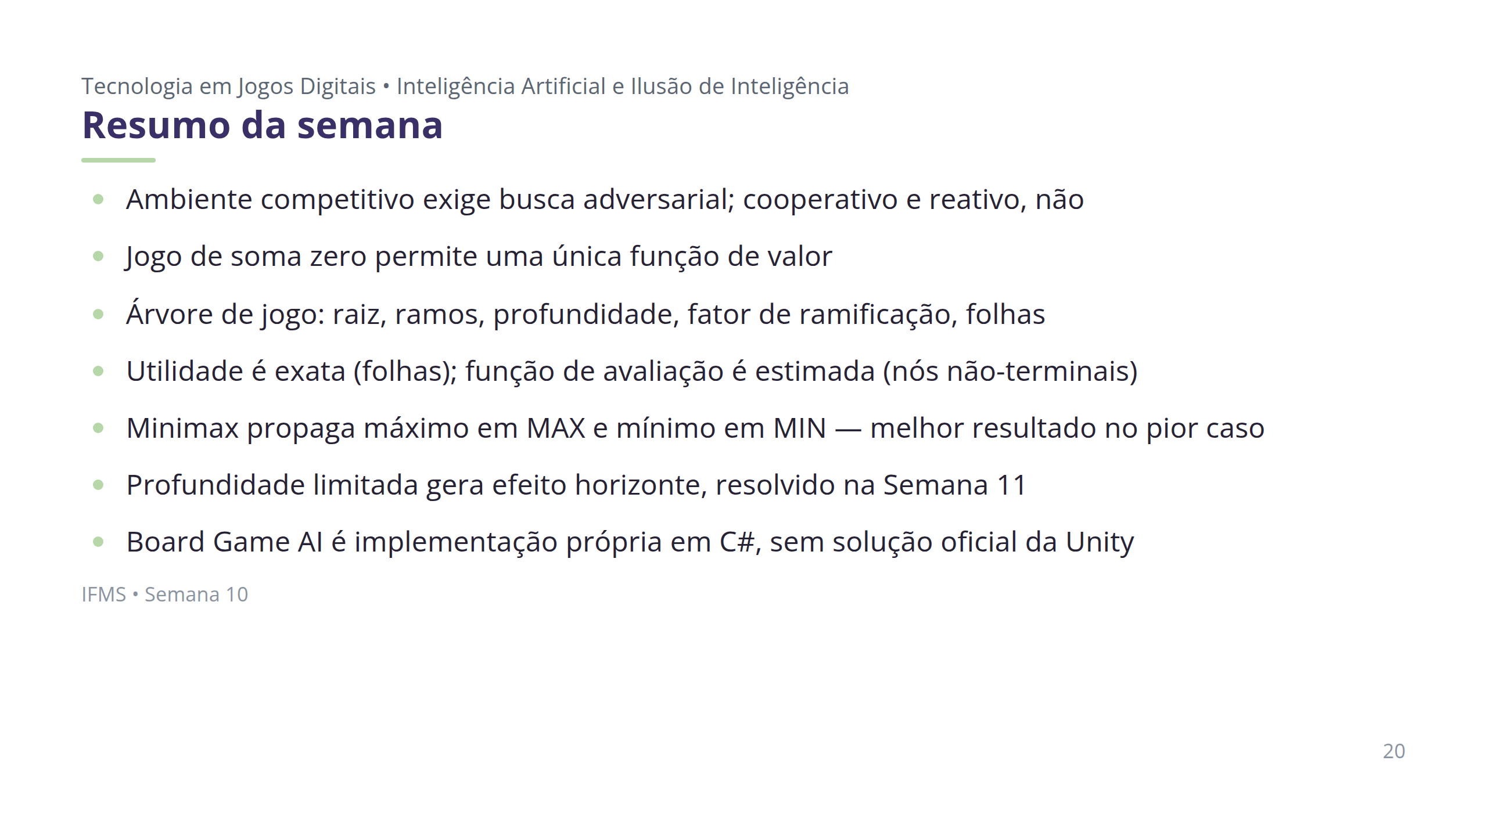

Slide 21
